Slide 1
Семейство алгоритмов машинного обучения – искусственные нейронные сети

Slide 2
Машинное обучение (Machine Learning)
Обширный подраздел прикладной математики, находящийся на стыке математической статистики, оптимизации, искусственного интеллекта, изучающий методы построения алгоритмов, способных обучаться по эмпирическим (прецедентным) данным.

Slide 3
Data Mining
Процесс извлечения знаний из различных источников данных, таких как базы данных, текст, картинки, видео и т.д.
Полученные знания должны быть достоверными, полезными и интерпретируемыми.

Slide 4
Наука о данных (Data Science)
Раздел информатики, изучающий проблемы анализа, обработки и представления данных в цифровой форме.

Slide 5
Основные подходы в машинном обучении
1. Обучение с учителем (supervised learning)
Каждый прецедент представляет собой пару «объект, ответ». Требуется найти функциональную зависимость ответов от описаний объектов и построить алгоритм, принимающий на входе описание объекта и выдающий на выходе ответ.
2. Обучение без учителя (unsupervised learning)
Ответы не задаются, и требуется искать зависимости между объектами.
3. Частичное обучение (semi-supervised learning)
Каждый прецедент представляет собой пару «объект, ответ», но ответы известны только на части прецедентов.
4. Обучение с подкреплением (reinforcement learning)
Роль объектов играют пары «ситуация, принятое решение», ответами являются значения функционала качества, характеризующего правильность принятых решений (реакцию среды).

Slide 6
Основные типы задач машинного обучения
Классификация - задача отнесения объекта по совокупности его характеристик к одному из заранее известных классов.
Кластеризация - задача разбиения заданной выборки объектов на непересекающиеся подмножества, называемые кластерами, на основе признаков объекта.
Регрессия - это предсказание одного параметра (Y) по известному параметру X, где X – набор признаков.
Ранжирование - это задача, заключающихся в автоматическом подборе ранжирующей модели по обучающей выборке, состоящей из множества списков и заданных частичных порядков на элементах внутри каждого списка.

Slide 7
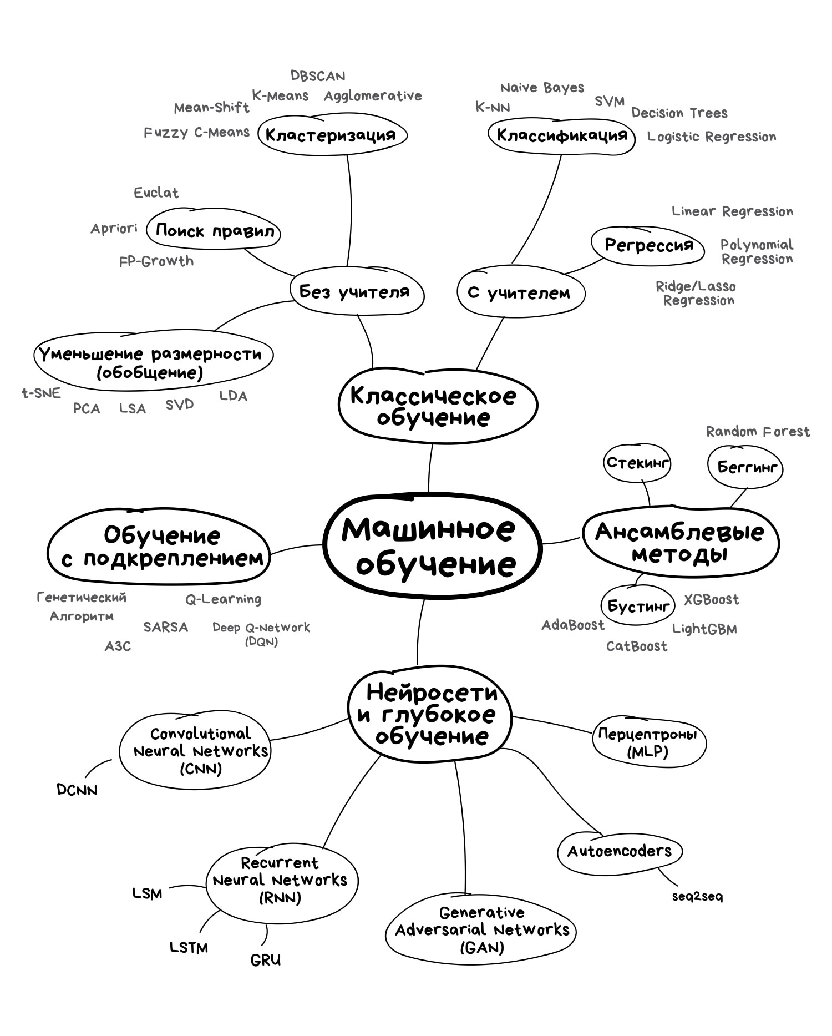
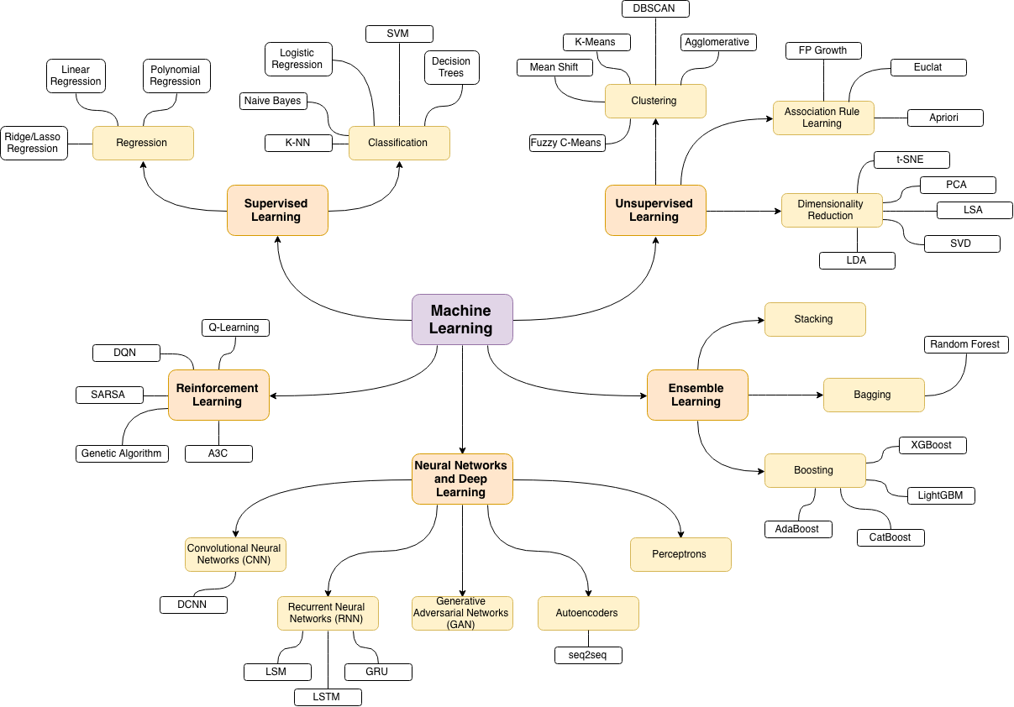
Карта алгоритмов Машинного обучения

Slide 8
CRISP-DM: Cross Industry Standard Process for Data Mining

Slide 9
Определение и анализ задачи (Функции)
определение функции - постановка задачи
оценка текущей ситуации
определение целей аналитики
подготовка плана проекта

Slide 10
Анализ данных и работа с признаками
Сбор данных
Описание данных
Изучение данных
Проверка качества данных

Slide 11
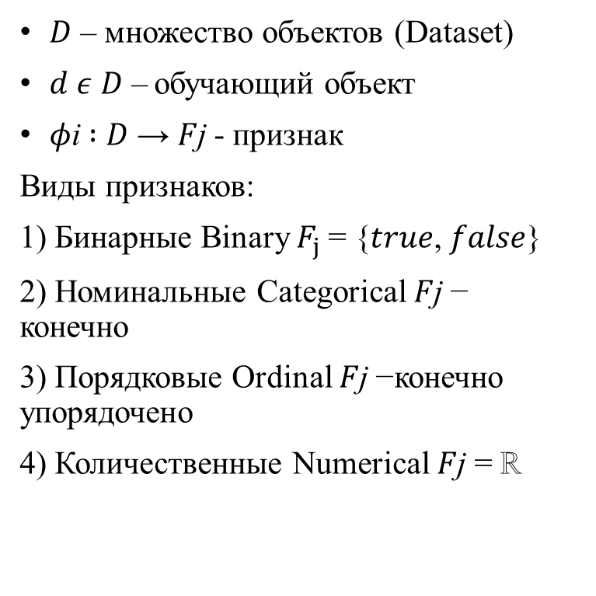
Признаки (Features)
𝐷 – множество объектов (Dataset)
𝑑 𝜖 𝐷 – обучающий объект
𝜙i ∶ 𝐷 → 𝐹j - признак
Виды признаков:
1) Бинарные Binary $F_{j}$= {𝑡𝑟𝑢𝑒, 𝑓𝑎𝑙𝑠𝑒}
2) Номинальные Categorical 𝐹j − конечно
3) Порядковые Ordinal 𝐹j −конечно упорядочено
4) Количественные Numerical 𝐹j = ℝ

Slide 12
Подготовка данных
Удаление шума
Заполнение отсутствующих
значений
Трансформация значений
Генерация данных
Выбор факторов
Использование априорных знаний

Slide 13
Создание модели (Modeling)
В зависимости от постановки задачи выбираются различные подходы к построению модели, описывающей свойства исследуемых объектов

Slide 14
Оценка решения
Оценка результатов с точки зрения достижения задачи
Оценить результаты
Определить следующие шаги

Slide 15
Внедрение
Запланировать развертывание
Запланировать поддержку и
мониторинг развернутого решения
Сделать финальный отчет

Slide 16
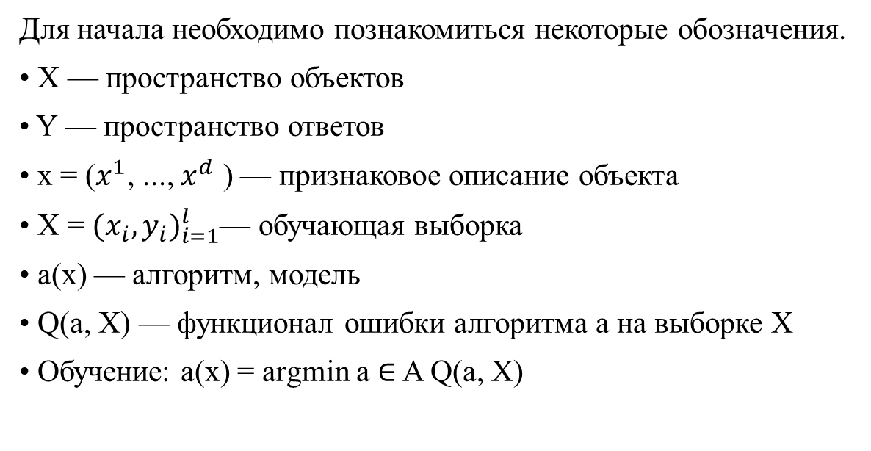
Обучение с учителем (обучения по прецедентам)
Для начала необходимо познакомиться некоторые обозначения.
• X — пространство объектов
• Y — пространство ответов
• x = ($x^{1}$, ..., $x^{d}$ ) — признаковое описание объекта
• X = ${(x_{i},y_{i})}_{i=1}^{l}$— обучающая выборка
• a(x) — алгоритм, модель
• Q(a, X) — функционал ошибки алгоритма a на выборке X
• Обучение: a(x) = argmin a ∈ A Q(a, X)

Slide 17
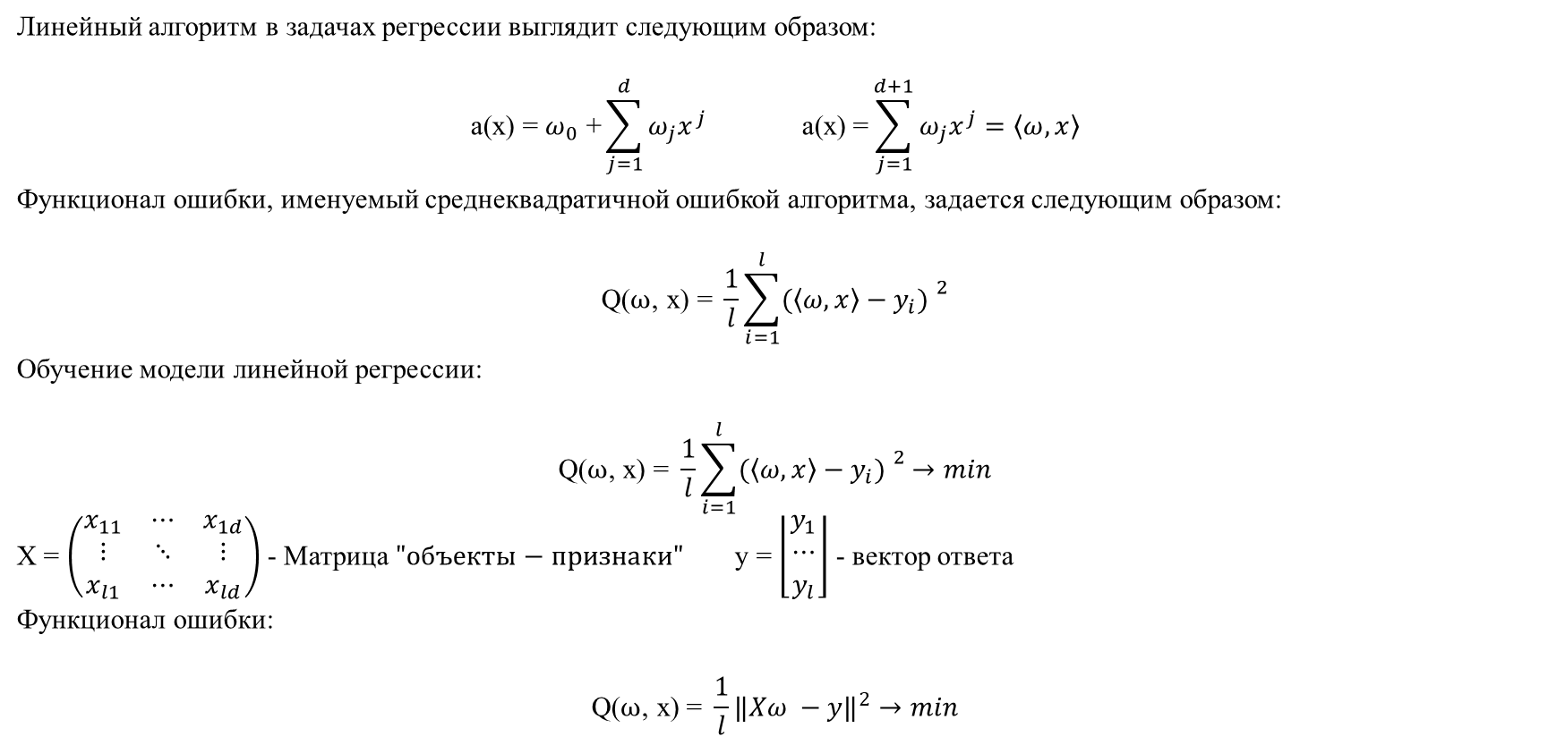
Описание линейной модели
Линейный алгоритм в задачах регрессии выглядит следующим образом:
$$\text{a}\text{(}\text{x}\text{) = }ω_{0}\text{ +}\sum_{j=1}^{d}{ω_{j}x^{j}} \text{a}\text{(}\text{x}\text{) =}\sum_{j=1}^{d+1}{ω_{j}x^{j}=\left\langle ω,x\right\rangle }$$
Функционал ошибки, именуемый среднеквадратичной ошибкой алгоритма, задается следующим образом:
$$\text{Q}\text{(}ω\text{, }\text{x}\text{) = }\frac{1}{l}\sum_{i=1}^{l}{{(\left\langle ω,x\right\rangle −y_{i}) }^{2}}$$
Обучение модели линейной регрессии:
$$\text{Q}\text{(}ω\text{, }\text{x}\text{) = }\frac{1}{l}\sum_{i=1}^{l}{{(\left\langle ω,x\right\rangle −y_{i}) }^{2} →min}$$
X = $\left(\begin{matrix}x_{11} & ⋯ & x_{1d} \\ ⋮ & ⋱ & ⋮ \\ x_{l1} & ⋯ & x_{ld}\end{matrix}\right)$ - Матрица $"объекты−признаки"$ y = $\left\lfloor \begin{matrix}y_{1} \\ ⋯ \\ y_{l}\end{matrix}\right\rfloor$ - вектор ответа
Функционал ошибки:
$$\text{Q}\text{(}ω\text{, }\text{x}\text{) = }\frac{1}{l}{‖Xω −y‖}^{2}→min$$

Slide 18
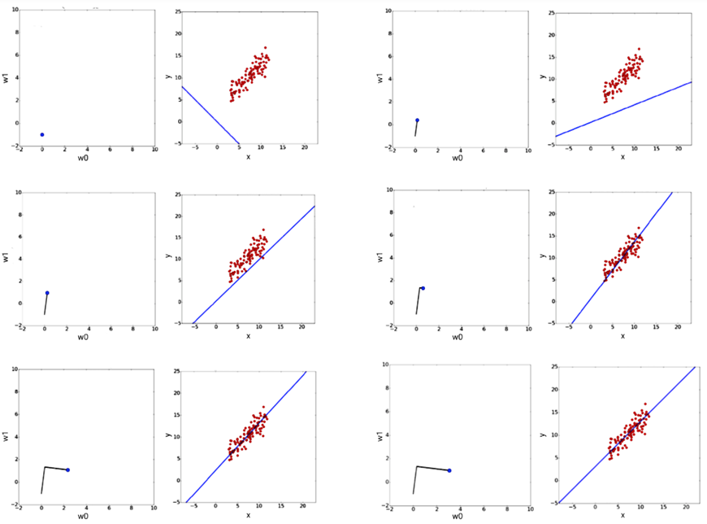
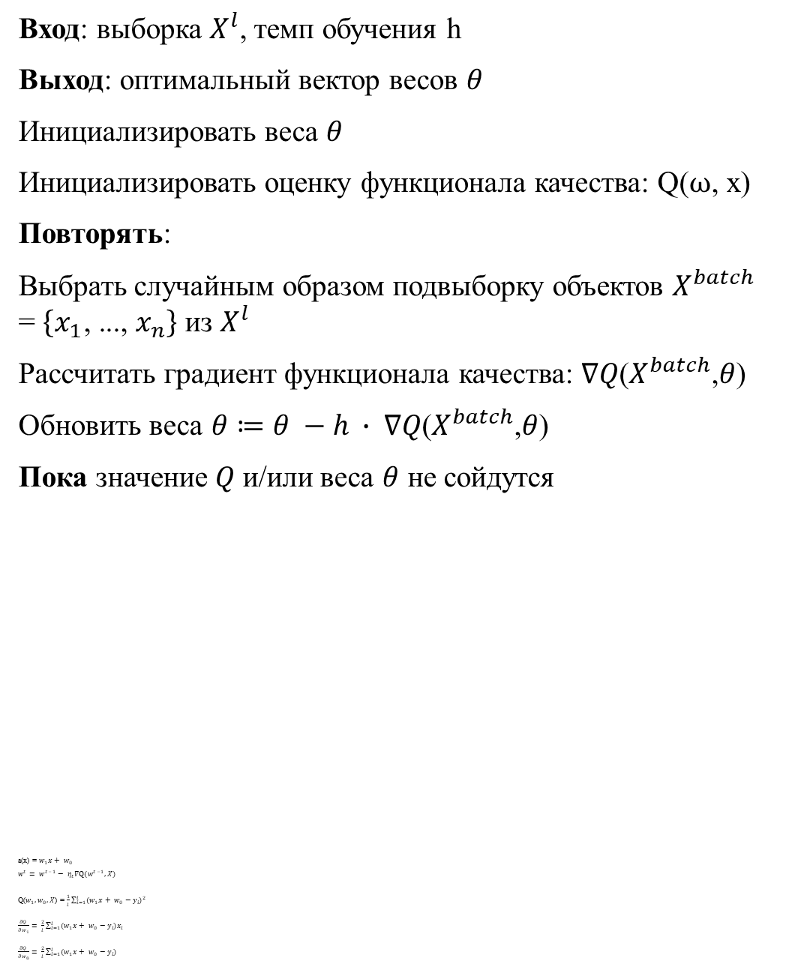
Обучение модели
Вход: выборка $X^{l}$, темп обучения h
Выход: оптимальный вектор весов $θ$
Инициализировать веса $θ$
Инициализировать оценку функционала качества: $\text{Q}\text{(}ω\text{, }\text{x}\text{)}$
Повторять:
Выбрать случайным образом подвыборку объектов $X^{batch}$ = $\left\{x_{1}\text{, ..., }x_{n}\right\}$ из $X^{l}$
Рассчитать градиент функционала качества: ∇𝑄($X^{batch}$,𝜃)
Обновить веса $θ$ $≔θ −h ∙$ ∇𝑄($X^{batch}$,𝜃)
Пока значение 𝑄 и/или веса $θ$ не сойдутся
a(x) = $w_{1}x+ w_{0}$
$$w^{t}= w^{t−1}− η_{t}∇Q(w^{t−1},X)$$
Q($w_{1},w_{0},X$) = $\frac{1}{l}\sum_{i=1}^{l}{{(w_{1}x+ w_{0}−y_{i})}^{2}}$
$\frac{∂Q}{∂w_{1}}= \frac{2}{l}$ $\sum_{i=1}^{l}{(w_{1}x+ w_{0}−y_{i})x_{i}}$
$\frac{∂Q}{∂w_{0}}= \frac{2}{l}$ $\sum_{i=1}^{l}{(w_{1}x+ w_{0}−y_{i}) }$

Slide 19
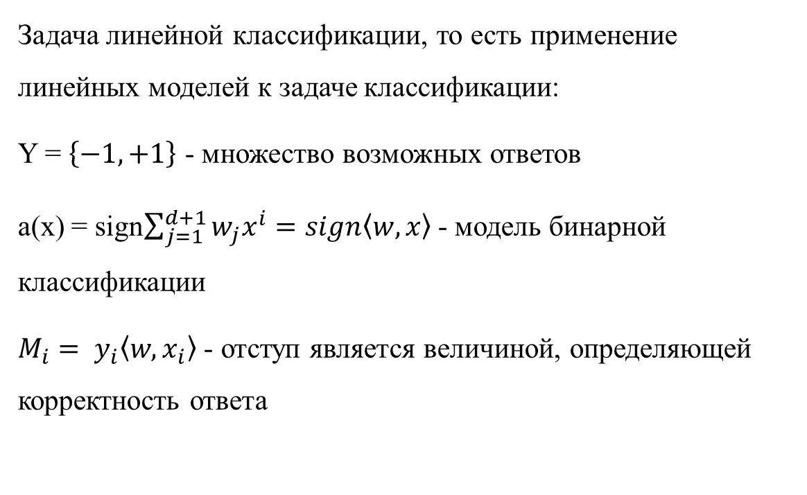
Линейная классификация
Задача линейной классификации, то есть применение линейных моделей к задаче классификации:
Y = $\left\{−1,+1\right\}$ - множество возможных ответов
a(x) = sign$\sum_{j=1}^{d+1}{w_{j}x^{i}}=sign\left\langle w,x\right\rangle$ - модель бинарной классификации
$M_{i}= y_{i}\left\langle w,x_{i}\right\rangle$ - отступ является величиной, определяющей корректность ответа

Slide 20
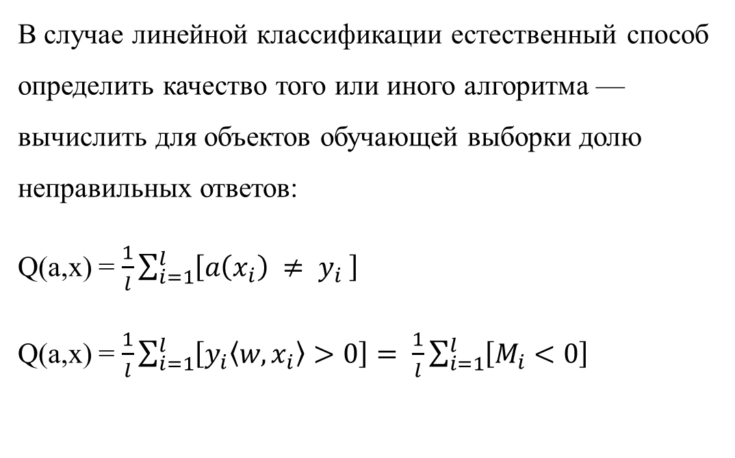
Функции потерь в задачах классификации
В случае линейной классификации естественный способ определить качество того или иного алгоритма — вычислить для объектов обучающей выборки долю неправильных ответов:
Q(a,x) = $\frac{1}{l}\sum_{i=1}^{l}{\left[a\left(x_{i}\right) ≠ y_{i} \right]}$
Q(a,x) = $\frac{1}{l}\sum_{i=1}^{l}{\left[y_{i}\left\langle w,x_{i}\right\rangle >0\right]= \frac{1}{l}\sum_{i=1}^{l}{\left[M_{i}<0\right]}}$

Slide 21
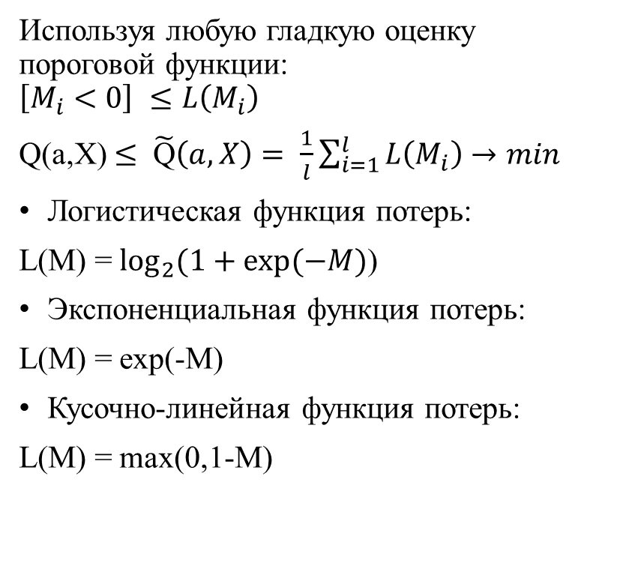
Оценка функции потерь
Используя любую гладкую оценку пороговой функции:
$$\left[M_{i}<0\right] ≤L\left(M_{i}\right)$$
Q(a,X) $≤ \tilde{\text{Q}}\left(a,X\right)= \frac{1}{l}\sum_{i=1}^{l}{L\left(M_{i}\right)}$ $→min$
Логистическая функция потерь:
L(M) = $\log_{2}{(1+exp⁡(−M)}$)
Экспоненциальная функция потерь:
L(M) = exp(-M)
Кусочно-линейная функция потерь:
L(M) = max(0,1-M)

Slide 22
Переобучение и недообучение
Выявление переобучения и недообучения модели:
Отложенная выборка
Кросс-валидация
Использовать меры сложности модели
Борьба с переобучением:
Введение регуляризатора
Избавление от мультиколлинеарности данных
Борьба с недообучением:
Изменить модель
Проверить данные обучающей выборки на релевантность

Slide 23
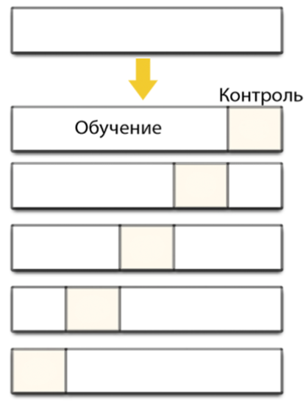
Отложенная выборка.Кросс-валидация
Кросс-валидация
Разбиваем выборку на k блоков
Каждая по очереди выступает как тестовая
Отложенная выборка
Разбиваем выборку на две части
На первой обучаем алгоритм
На второй измеряем качество (тестовая выборка)
MAE
MSE
…..

Slide 24
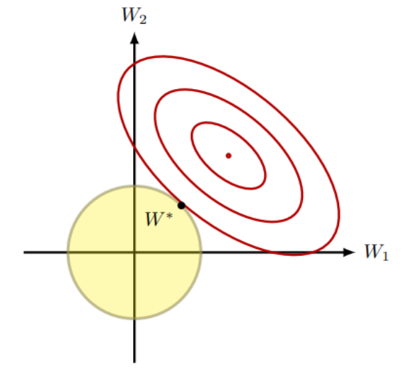
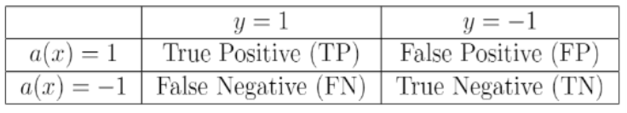
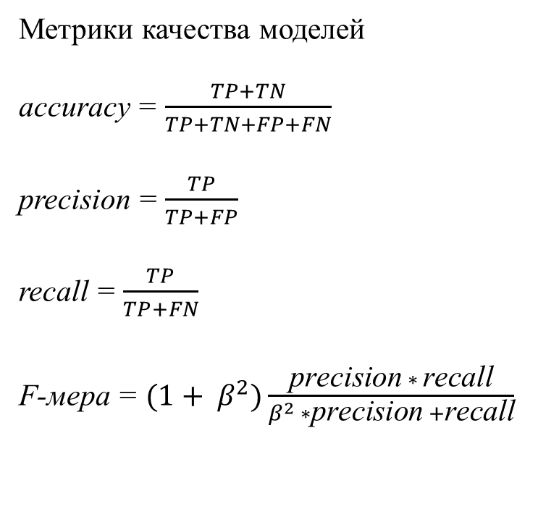
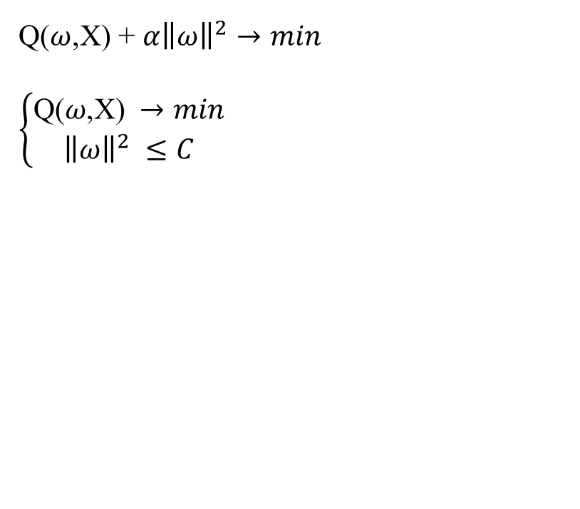
Регуляризация. Оценка качества алгоритмов.
Метрики качества моделей
accuracy = $\frac{TP+TN}{TP+TN+FP+FN}$
precision = $\frac{TP}{TP+FP}$
recall = $\frac{TP}{TP+FN}$
F-мера = $(1+ β^{2})\frac{\text{precision} ∗ \text{recall}}{β^{2} ∗\text{precision} +\text{recall}}$
Q($ω$,X) + $α{\left\|ω\right\|}^{2}$ $→min$
$$\left\{\begin{aligned}\text{Q}\text{(}ω\text{,}\text{X}\text{)} →min \\ {\left\|ω\right\|}^{2} ≤C\end{aligned}\right.$$

Slide 25











Языки программирования и библиотеки используемые в анализе данных
Statistics and Machine Learning Toolbox Deep Learning Toolbox Toolbox
Caffe

Slide 26
Пример

Slide 27
Нелинейные закономерности

Slide 28
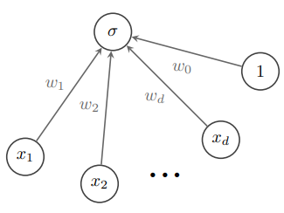
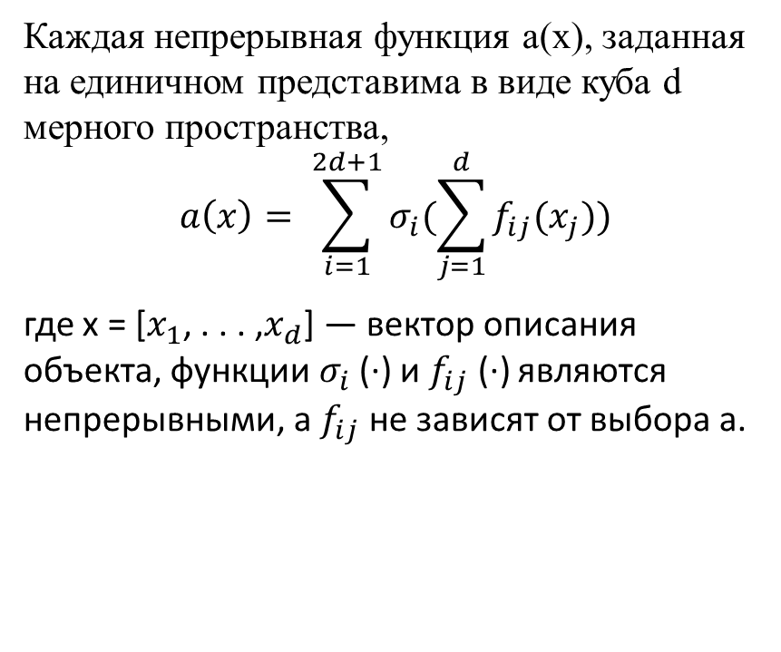
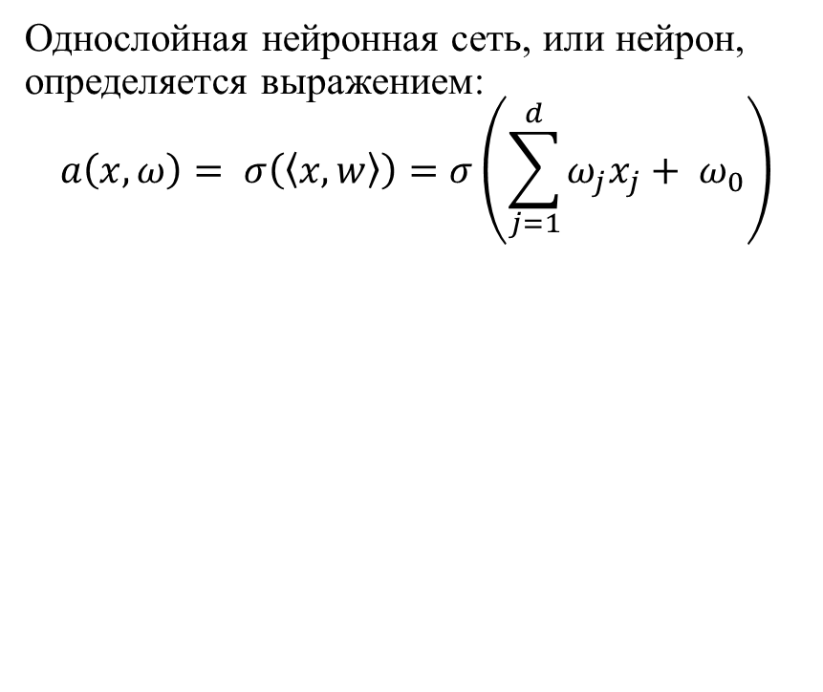
Нейронная сеть как универсальная модель
Каждая непрерывная функция a(x), заданная на единичном представима в виде куба d мерного пространства,
$$a\left(x\right)= \sum_{i=1}^{2d+1}{σ_{i}(\sum_{j=1}^{d}{f_{ij}(x_{j})})}$$
где x = [$x_{1}$, . . . ,$x_{d}$] — вектор описания объекта, функции $σ_{i}$(·) и $f_{ij}$ (·) являются непрерывными, а $f_{ij}$ не зависят от выбора a.
Однослойная нейронная сеть, или нейрон, определяется выражением:
$$a\left(x,ω\right)= σ\left(\left\langle x,w\right\rangle \right)=σ\left(\sum_{j=1}^{d}{ω_{j}x_{j}+ ω_{0}}\right)$$

Slide 29
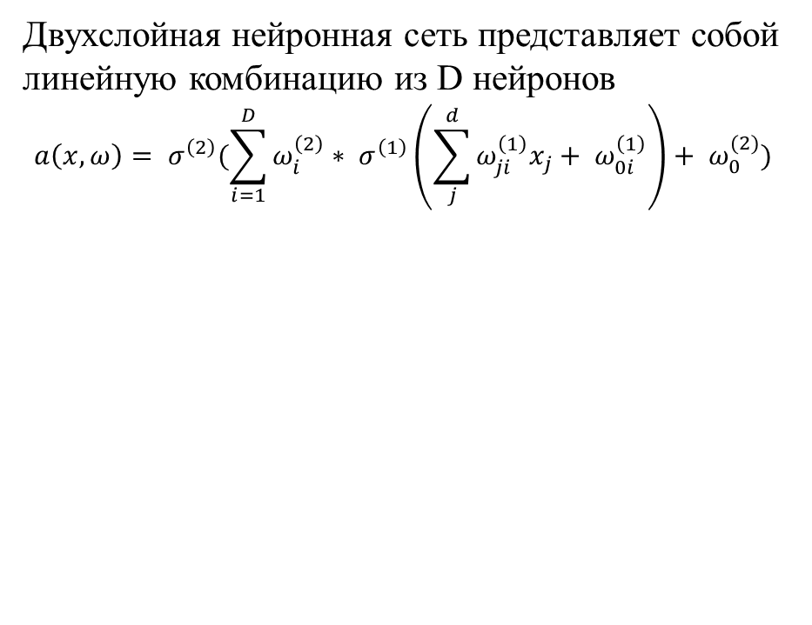
Двухслойная полносвязная нейронная сеть
Двухслойная нейронная сеть представляет собой линейную комбинацию из D нейронов
$$a\left(x,ω\right)= σ^{\left(2\right)}(\sum_{i=1}^{D}{ω_{i}^{\left(2\right)}∗ σ^{\left(1\right)}\left(\sum_{j}^{d}{ω_{ji}^{\left(1\right)}x_{j}+ ω_{0i}^{\left(1\right)}}\right)}+ ω_{0}^{(2)})$$

Slide 30
Матричное представление слоя нейронной сети

Slide 31
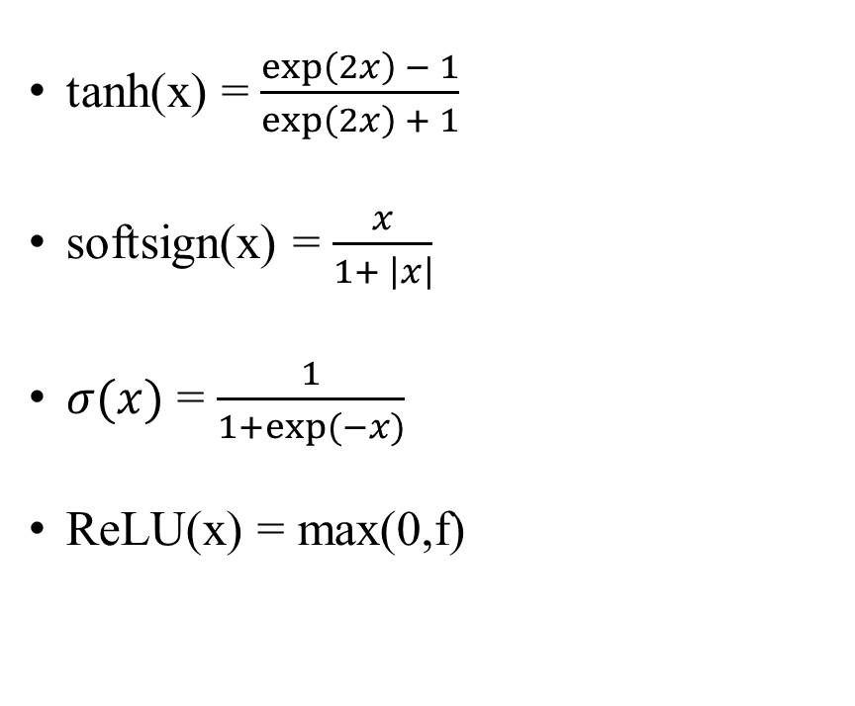
Функции активации
tanh(x) = $\frac{\exp\left(2x\right) − 1}{\exp\left(2x\right) + 1}$
softsign(x) = $\frac{x}{1+ \left|x\right|}$
$σ(x)$ = $\frac{1}{1+exp⁡(−x)}$
ReLU(x) = max(0,f)

Slide 32
Семейство моделей нейронных сетей

Slide 33
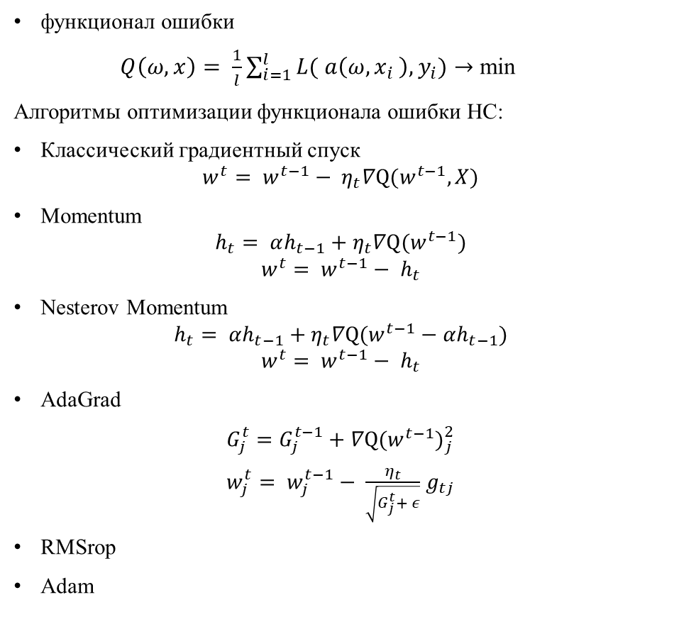
Обучение нейронных сетей
функционал ошибки
$Q\left(ω,x\right)= \frac{1}{l}\sum_{i=1}^{l}{L( a\left(ω,x_{i} \right),y_{i})}→$ min
Алгоритмы оптимизации функционала ошибки НС:
Классический градиентный спуск
$$w^{t}= w^{t−1}− η_{t}∇Q(w^{t−1},X)$$
Momentum
$$h_{t}= αh_{t−1}+η_{t}∇Q(w^{t−1})$$
$$w^{t}= w^{t−1}− h_{t}$$
Nesterov Momentum
$$h_{t}= αh_{t−1}+η_{t}∇Q(w^{t−1}−αh_{t−1})$$
$$w^{t}= w^{t−1}− h_{t}$$
AdaGrad
$G_{j}^{t}=$ $G_{j}^{t−1}+{∇Q(w^{t−1})}_{j}^{2}$
$w_{j}^{t}= w_{j}^{t−1}− \frac{η_{t}}{\sqrt{G_{j}^{t}+ ε}}$ $g_{tj}$
RMSrop
Adam

Slide 34
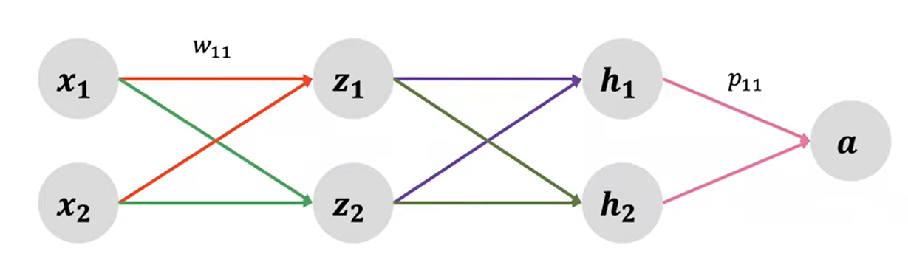
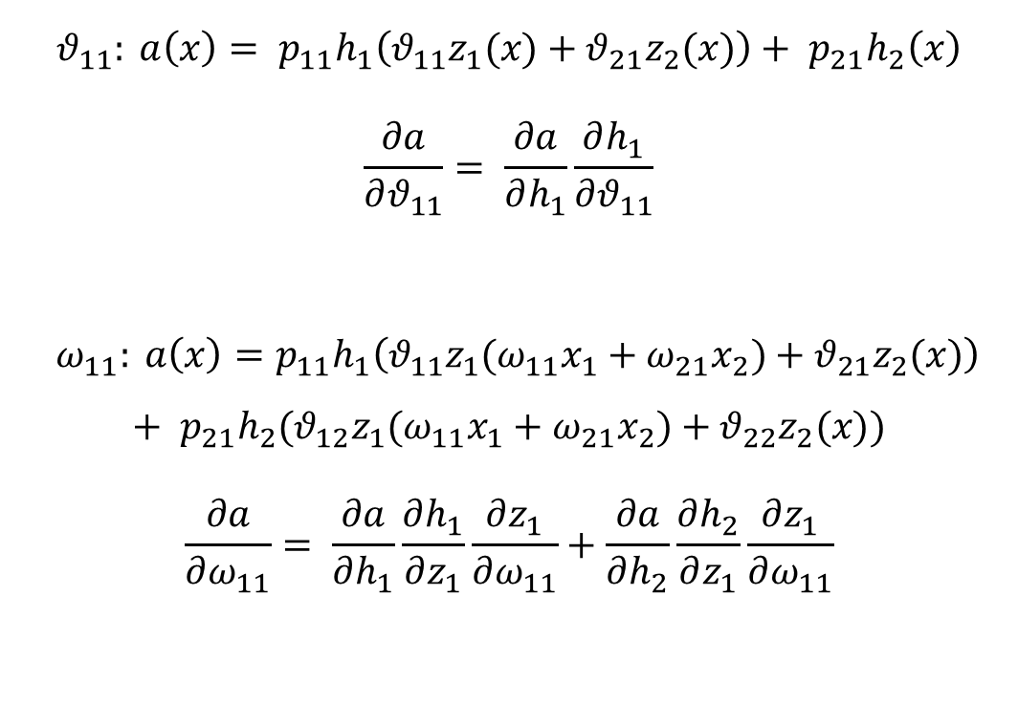
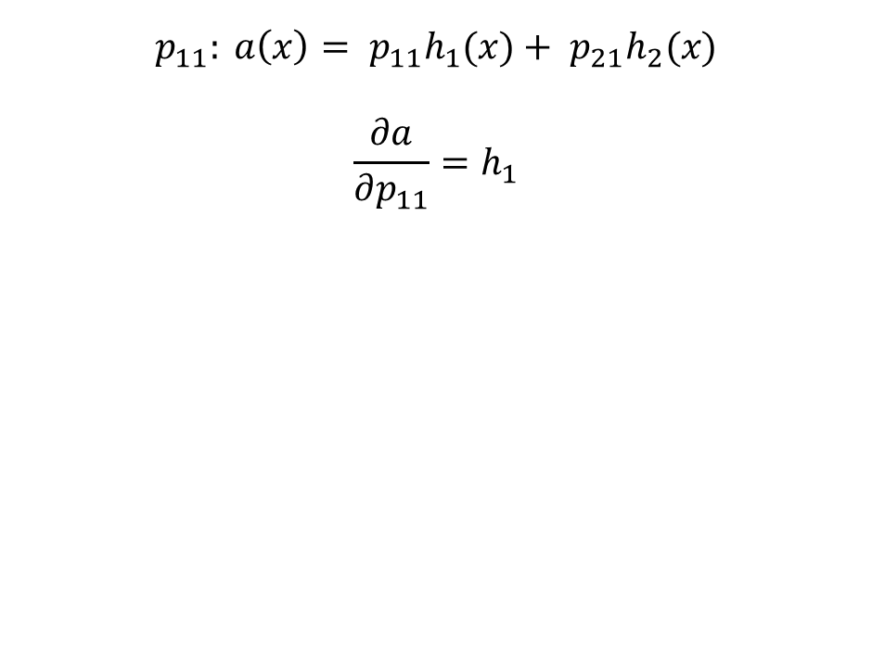
Метод обратного распространения ошибки (Backpropagation)
$$p_{11}: a\left(x\right)= p_{11}h_{1}(x)+ p_{21}h_{2}(x)$$
$$\frac{∂a}{∂p_{11}}=h_{1}$$
$$θ_{11}: a\left(x\right)= p_{11}h_{1}\left(θ_{11}z_{1}(x)+θ_{21}z_{2}(x)\right)+ p_{21}h_{2}\left(x\right)$$
$$\frac{∂a}{∂θ_{11}}= \frac{∂a}{∂h_{1}}\frac{∂h_{1}}{∂θ_{11}}$$
$${ ω}_{11}: a\left(x\right)=p_{11}h_{1}\left(θ_{11}z_{1}(ω_{11}x_{1}+ω_{21}x_{2})+θ_{21}z_{2}(x)\right)$$
$$+ p_{21}h_{2}(θ_{12}z_{1}(ω_{11}x_{1}+ω_{21}x_{2})+θ_{22}z_{2}(x))$$
$$\frac{∂a}{∂ω_{11}}= \frac{∂a}{∂h_{1}}\frac{∂h_{1}}{∂z_{1}}\frac{∂z_{1}}{∂ω_{11}}+\frac{∂a}{∂h_{2}}\frac{∂h_{2}}{∂z_{1}}\frac{∂z_{1}}{∂ω_{11}}$$

Slide 35
Второй пример

Slide 36
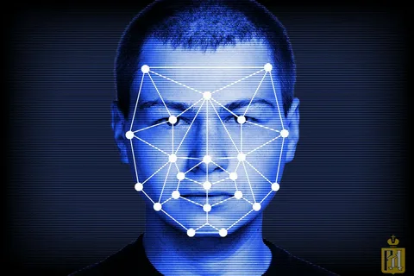
Применение нейронных сетей в компьютерном зрении
Классификация изображений
Семантическая cегментация
Детекция
Идентификация

Slide 37
Сверточные нейронные сети

Slide 38
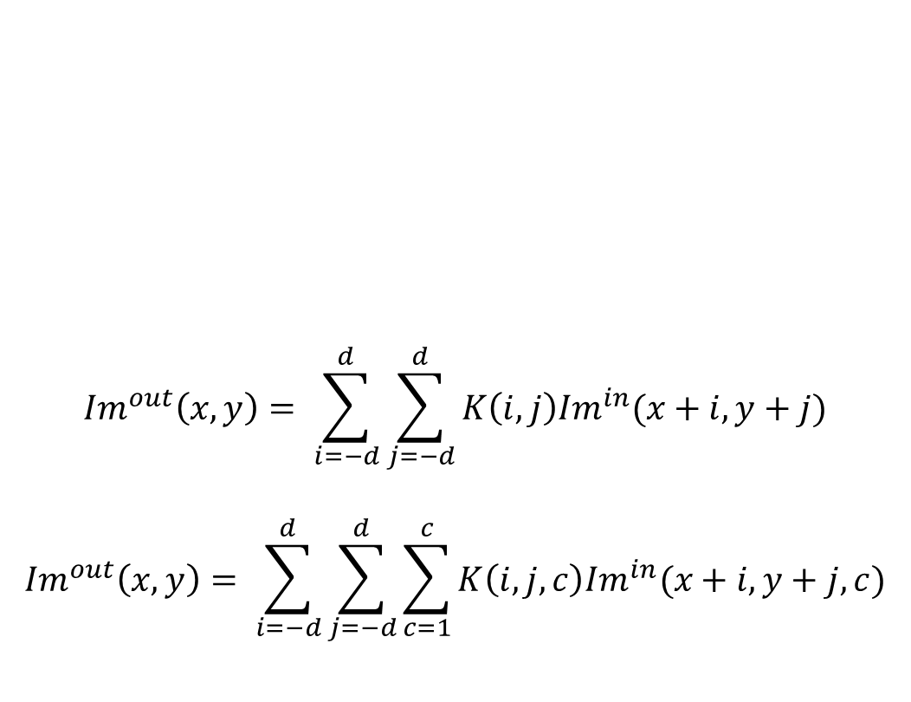
Свертки,пулинг и поле восприятия
$${Im}^{out}\left(x,y\right)= \sum_{i=−d}^{d}{\sum_{j=−d}^{d}{K\left(i,j\right){Im}^{in}(x+i,y+j)}}$$
$${Im}^{out}\left(x,y\right)= \sum_{i=−d}^{d}{\sum_{j=−d}^{d}{\sum_{c=1}^{c}{K\left(i,j,c\right){Im}^{in}(x+i,y+j,c)}}}$$

Slide 39
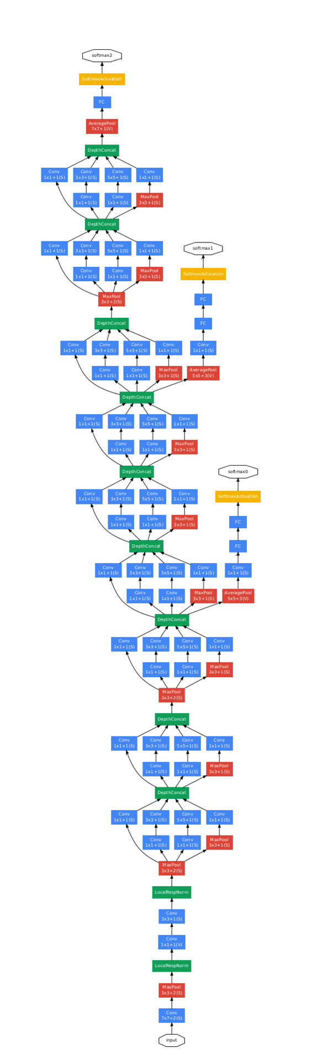
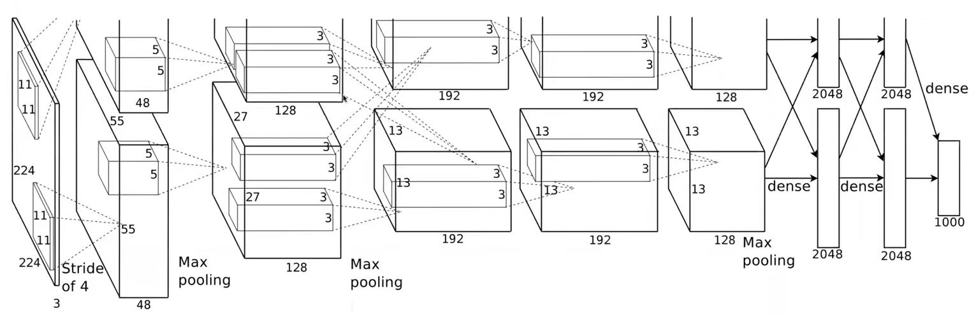
Архитектуры сверточных сетей
AlexNet: GoogleNet:
ResNet:

Slide 40
Дообучение
Если данных совсем мало:
Берем модель из другой задачи
Заменяем последний слой на слой с нужным числом выходов
Обучаем только его
По сути это обучение линейной модели

Slide 41
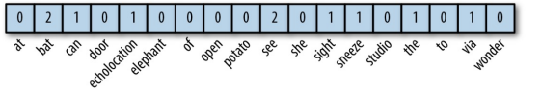
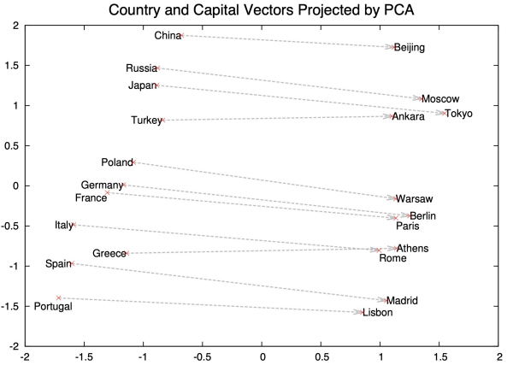
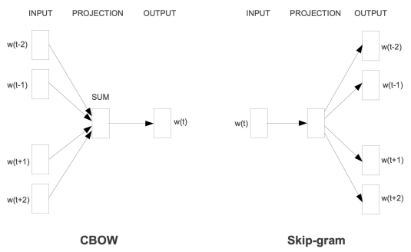
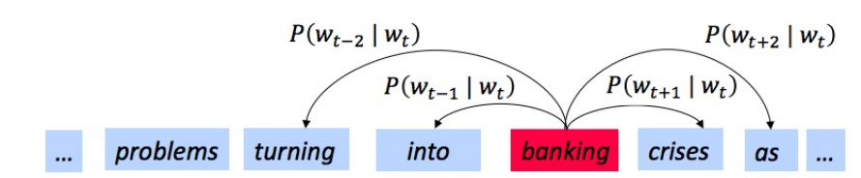
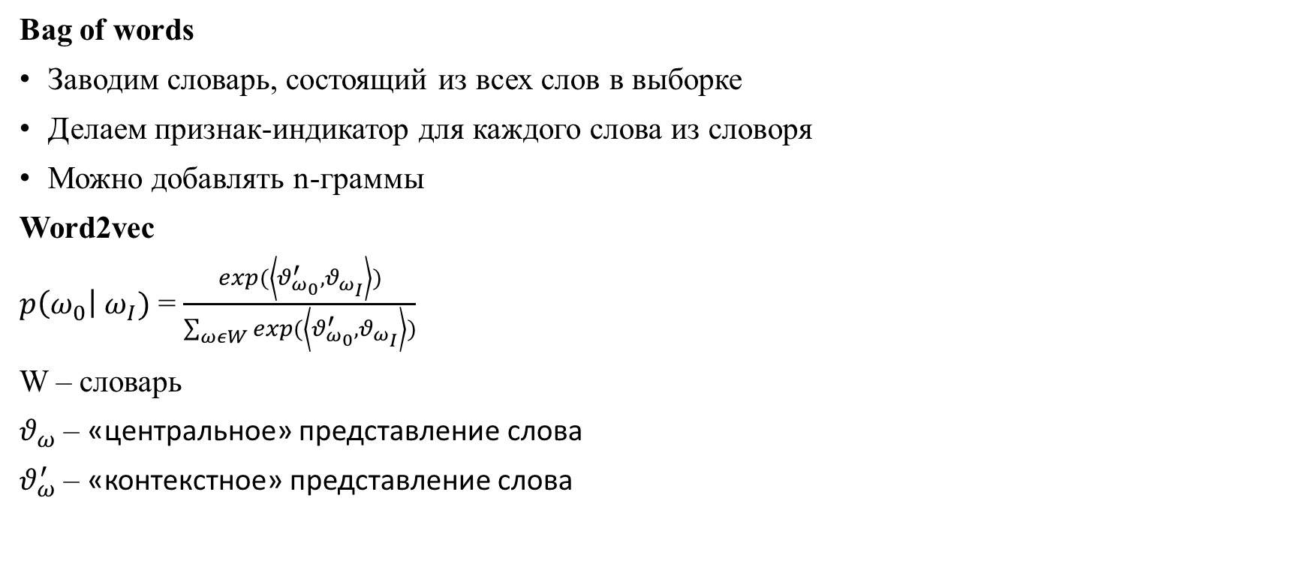
NLP - Natural Language Processing
Bag of words
Заводим словарь, состоящий из всех слов в выборке
Делаем признак-индикатор для каждого слова из словоря
Можно добавлять n-граммы
Word2vec
$p\left(ω_{0}\right| ω_{I})$ = $\frac{exp(\left\langle \left.θ_{ω_{0}}^{′}, θ_{ω_{I}}\right\rangle \right.)}{\sum_{ωεW}{exp(\left\langle \left.θ_{ω_{0}}^{′}, θ_{ω_{I}}\right\rangle \right.)}}$
W – словарь
$θ_{ω}$ – «центральное» представление слова
$θ_{ω}^{′}$ – «контекстное» представление слова

Slide 42
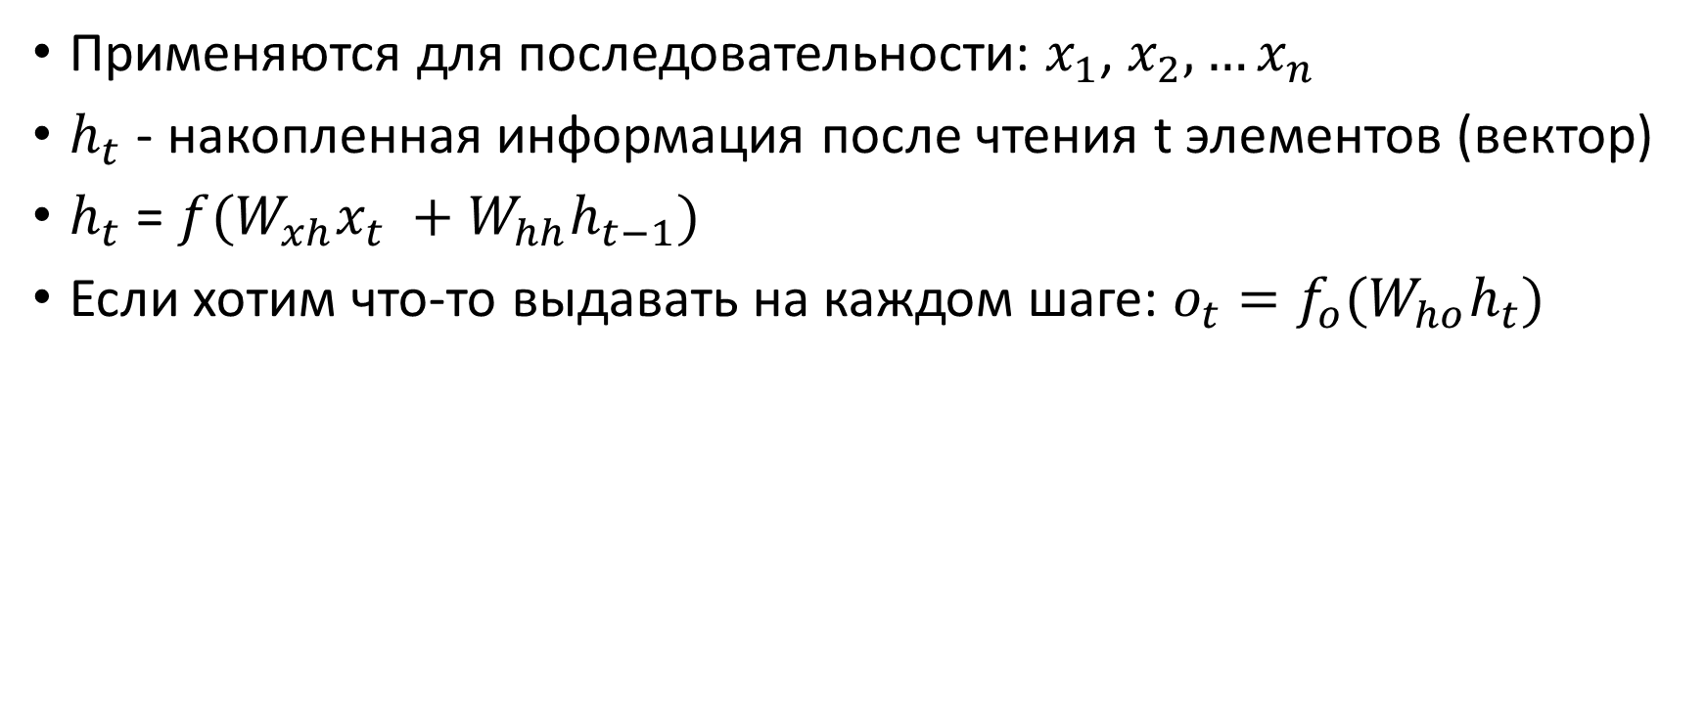
Рекуррентные нейронные сети (RNN)
Применяются для последовательности: $x_{1}$, $x_{2}, …x_{n}$
$h_{t}$ - накопленная информация после чтения t элементов (вектор)
$h_{t}$ = $f(W_{xh}x_{t} +W_{hh}h_{t−1})$
Если хотим что-то выдавать на каждом шаге: $o_{t}=f_{o}(W_{ho}h_{t})$

Slide 43
Пример RNN и многослойной RNN

Slide 44
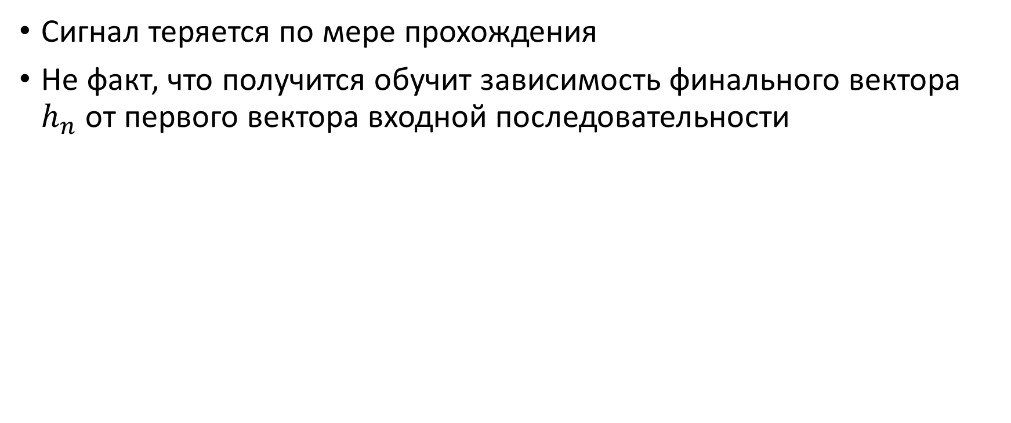
LSTM (Long Short-Term Memory)
Сигнал теряется по мере прохождения
Не факт, что получится обучит зависимость финального вектора $h_{n}$ от первого вектора входной последовательности

Slide 45
LSTM (Long Short-Term Memory)

Slide 46
Sequence to Sequence (Seq2Seq)

Slide 47
Механизм внимания (Attention)

Slide 48
Attention is all you need (Transformer)
Не рекуррентный энкодер → параллельное
кодирование элементов последовательности
энкодером → модель быстрее работает
Много attention’ов → модели не нужно многое помнить
Multi-head attention → модель может обращать внимание
на разные связи между элементами последовательности

Slide 49
Машинное обучение с подкреплением
(Reinforcement Learning)

Slide 50
Применение RL и постановка задачи

Slide 51
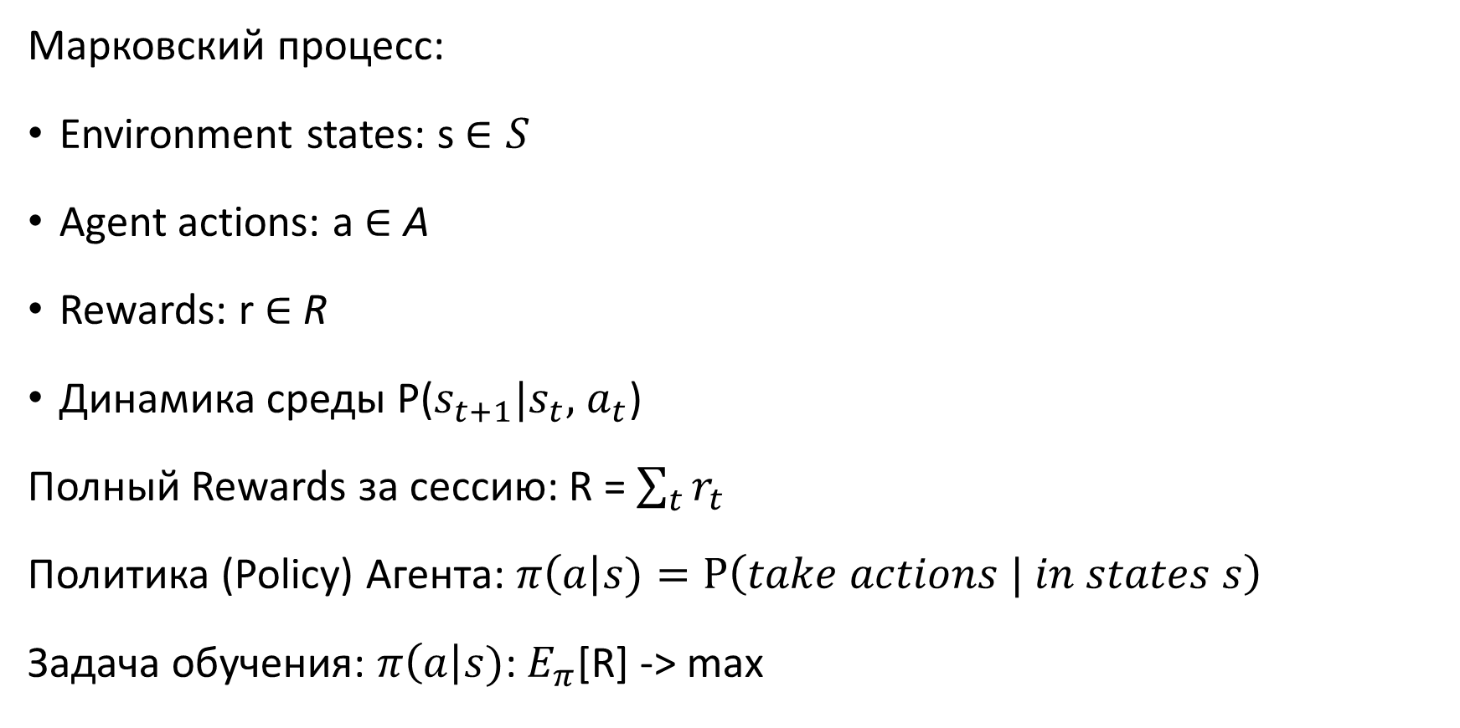
Базовые понятия и постановка задачи
Марковский процесс:
Environment states: s $∈S$
Agent actions: a $∈$ A
Rewards: r $∈$ R
Динамика среды P($s_{t+1}|s_{t},$ $a_{t}$)
Полный Rewards за сессию: R = $\sum_{t}{r_{t}}$
Политика (Policy) Агента: $π\left(a\right|s)=P\left(take actions | in states s\right)$
Задача обучения: $π\left(a\right|s)$: $E_{π}$[R] -> max

Slide 52
Метод Кросс-Энропии

